Slide 1
Proyecto final
“Mejoramiento y ampliación redes 13,2 kV zona sur de Concordia”
(Versión 2)
Profesor: Federico Schattenhofer
Alumno: Gustavo Rojas

Slide 2


El porque del proyecto…
Problema
El aislamiento entre los rebajes de Yerua
dificulta la continuidad del servicio y las
tareas de mantenimiento.
Conflicto
Proyecto
Situación precaria de las instalaciones, postes de madera, estación transformadora llegando a su límite de capacidad.
Problema: Situación precaria de las instalaciones, postes de madera, estación transformadora llegando a su límite de capacidad.
Conflicto: El aislamiento entre los rebajes de Yerua dificulta la continuidad del servicio y lastareas de mantenimiento.
“Mejoramiento y ampliación redes 13,2 kV zona sur de Concordia”.

Slide 3

Objetivos

Slide 4


Objetivos Generales
Objetivos Generales
Objetivos Específicos
Objetivos Específicos
Efectuar el diagnóstico del sistema eléctrico de distribución en media tensión con la finalidad de determinar sus condiciones operativas.
Estimar la rentabilidad de la alternativa seleccionada a fin de determinar la factibilidad del proyecto.
Los objetivos del presente proyecto es desarrollar una propuesta para la optimización técnica y económica del sistema eléctrico de distribución en media tensión de la zona sur de la ciudad de Concordia para la empresa encargada de brindar dicho servicio.
Objetivos Específicos

Slide 5
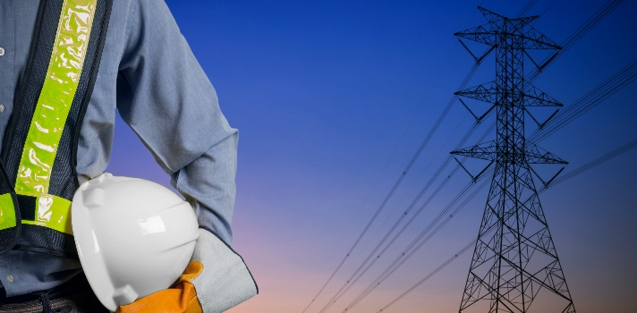
Antecedentes

Slide 6
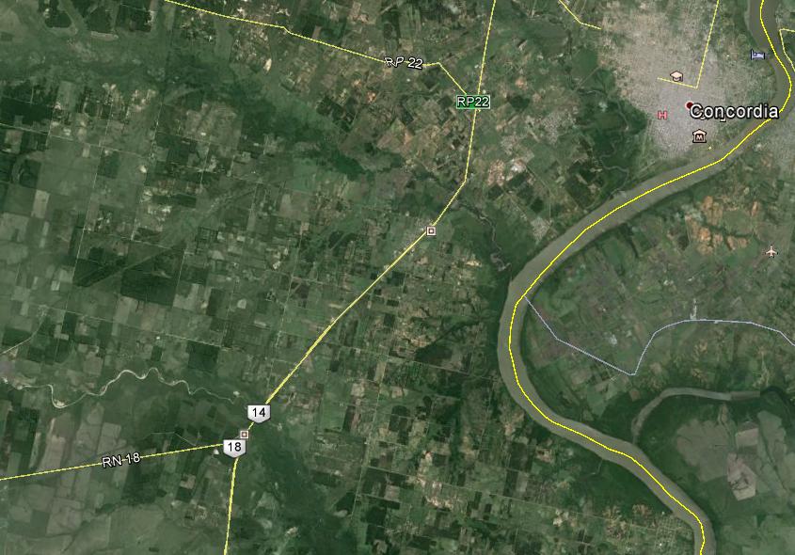
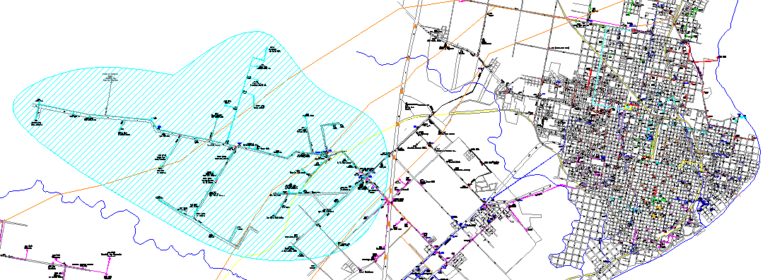
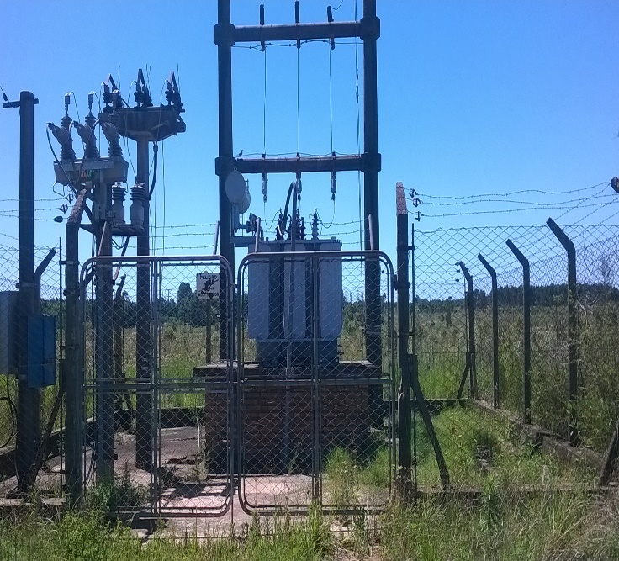
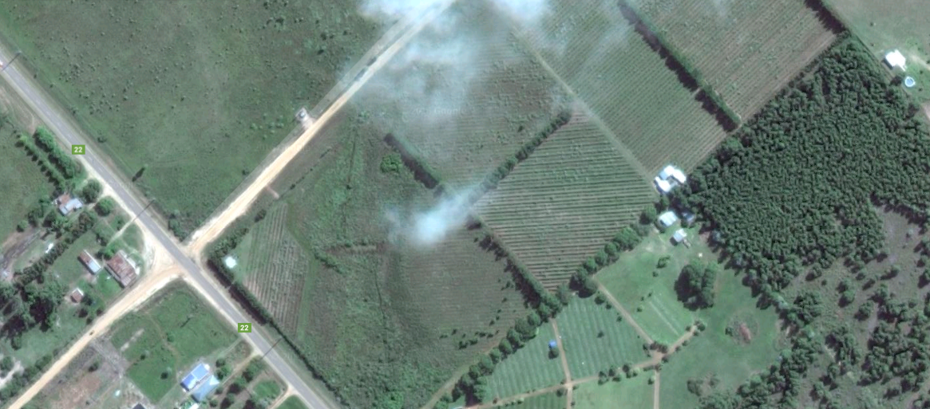
Antecedentes
SET ARACAMA
SET ARACAMA
Potencia: 2000 kVA
Relación de transformación: 33/13,2 kV
Ubicación: a unos 200m al oeste del cementerio privado parque de la Concordia
Área de Influencia: con una salida de 13,2 kV que comprende la localidad de Yuquerí y alrededores siguiendo su traza por la ruta provincial N°22 hacia el oeste abasteciendo a todos los usuarios de la zona.
La empresa a cargo de la distribución es “Cooperativa eléctrica y otros servicios de Concordia Ltda.”, la cual cuenta con tres estaciones de rebaje en la zona sur del ejido de Concordia, las mencionadas son:
SET YERUÁ NORTE
SET YERUÁ SUR
SET ARACAMA

Slide 7
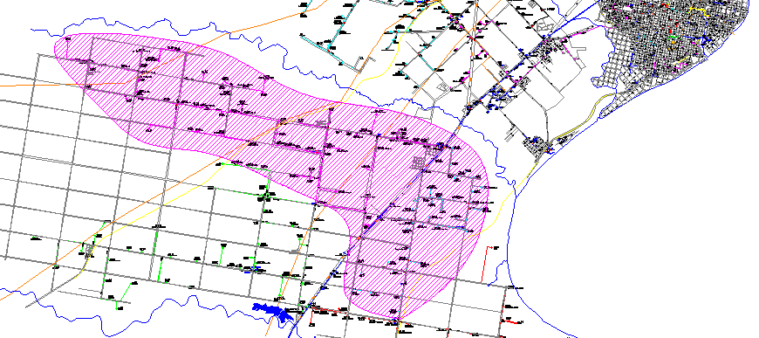
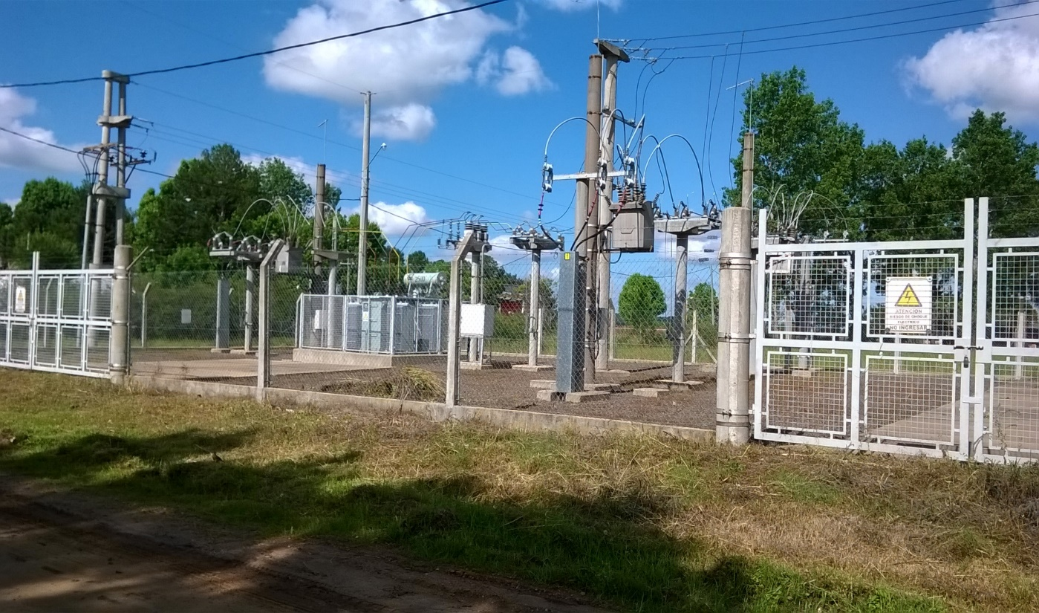
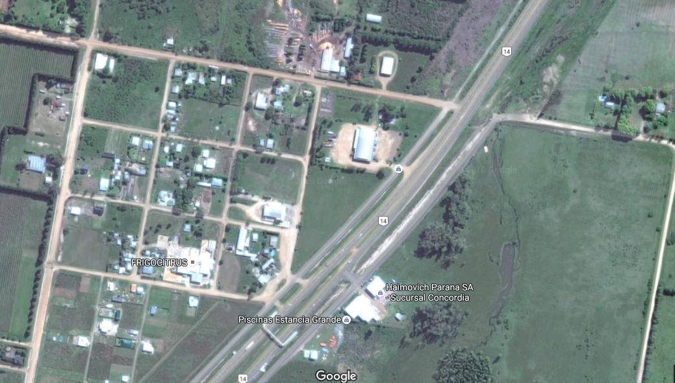
SET ARACAMA
SET YERUÁ NORTE
Potencia: 2500 kVA.
Relación de transformación: 33/13,2 kV.
Ubicación: camino de acceso a las cascaditas de Dri a unos 200m al oeste de la ruta nacional N°14, km 251.
Área de influencia: dos salidas en 13,2 kV (este y oeste), que comprende las zonas de Colonia Yeruá, cascadita de Dri y alrededores.
SET YERUA NORTE
SET YERUÁ NORTE
SET ARACAMA
SET YERUÁ SUR

Slide 8
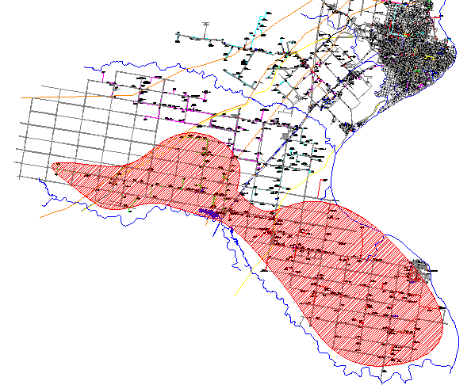
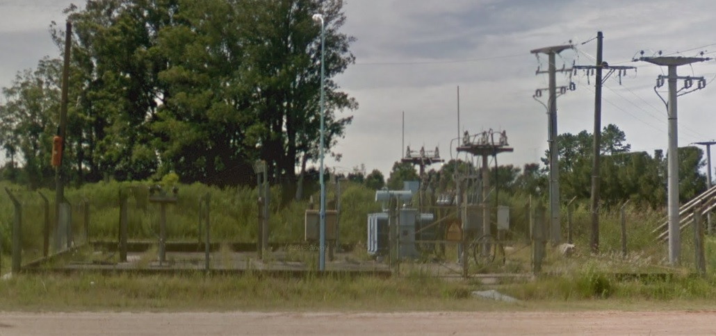
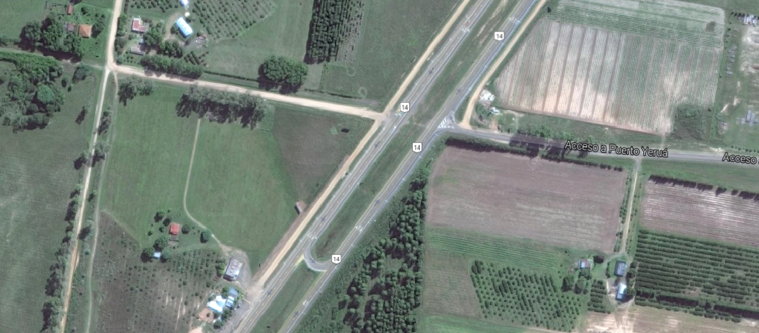
SET YERUÁ NORTE
SET YERUÁ SUR
Potencia: 2500 kVA
Relación de transformación: 33/13,2 kV
Ubicación: Acceso a Puerto Yeruá y ruta nacional N°14
Área de influencia: con dos salidas de 13,2 kV (este y oeste) que comprenden las localidades de Puerto Yeruá, calabacillas, estación Yeruá y alrededores.
SET YERUA SUR
SET YERUÁ NORTE
SET ARACAMA
SET YERUÁ SUR

Slide 9
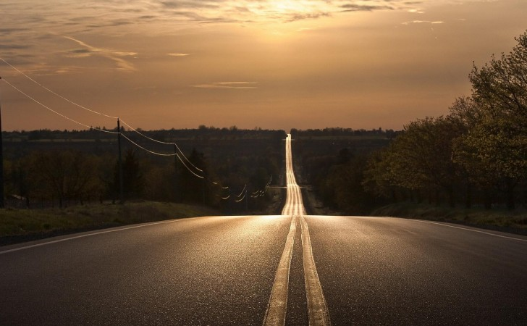
UBICACIÓN GEOGRAFICA

Slide 10
SET ARACAMA
S.oeste
Yuquerí
Yeruá norte
S.este
Yerua
Calabacilla
S.oeste
Yeruá sur
S.este
Puerto Yerua

Slide 11
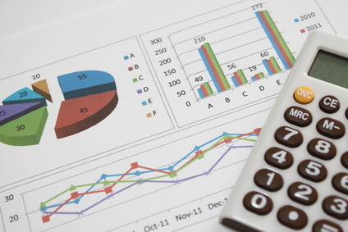
Estudio de la Demanda

Slide 12
Estudio de la demanda de energía y potencia
Para analizar la evolución de la demanda de energía eléctrica se tomó como referencia el trabajo “Estudio de la demanda de energía eléctrica en el sistema de distribución de la Coop. Eléctrica y O. S. de Cdia. Ltda.”, realizada por el Departamento Proyectos de la empresa.
El modelo lineal
El modelo mixto
El modelo econométrico
El modelo econométrico
El modelo lineal
El modelo mixto
Consiste en proyectar el consumo en función de las mediciones históricas registradas para cada subestación de rebaje, lo que representa el comportamiento futuro de la demanda en función de sus datos de explotación
Relaciona los resultados de los modelos anteriores, lo que nos proporciona como resultado un término medio de crecimiento de la demanda.
Consiste en proyectar el consumo de energía en función de factores de crecimiento demográfico, económicos y de composición de la demanda.
El modelo econométrico
El modelo lineal
El modelo mixto

Slide 13
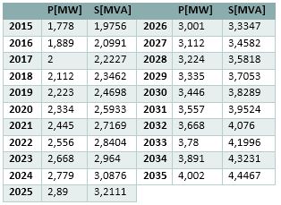
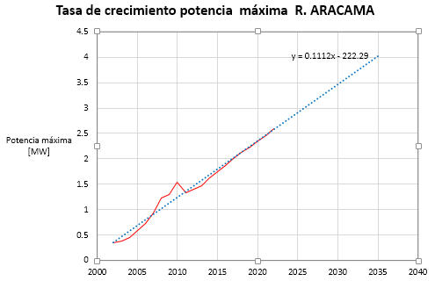
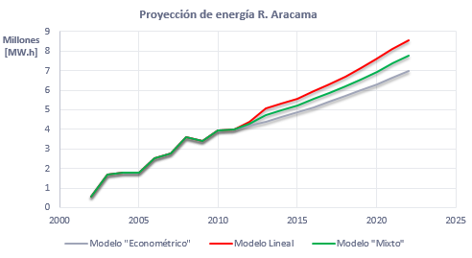
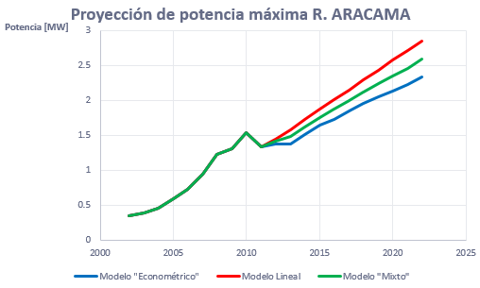
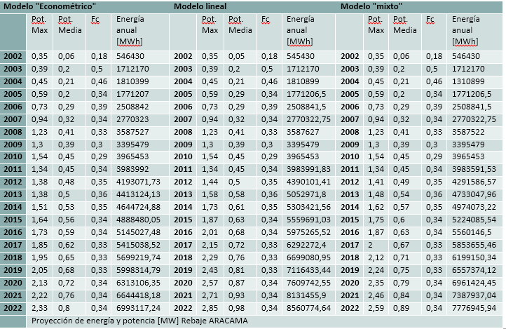
El modelo econométrico
El modelo lineal
El modelo mixto

Slide 14
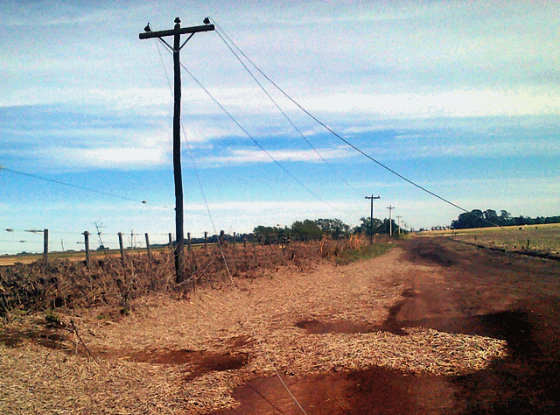
Situación de las instalaciones

Slide 15

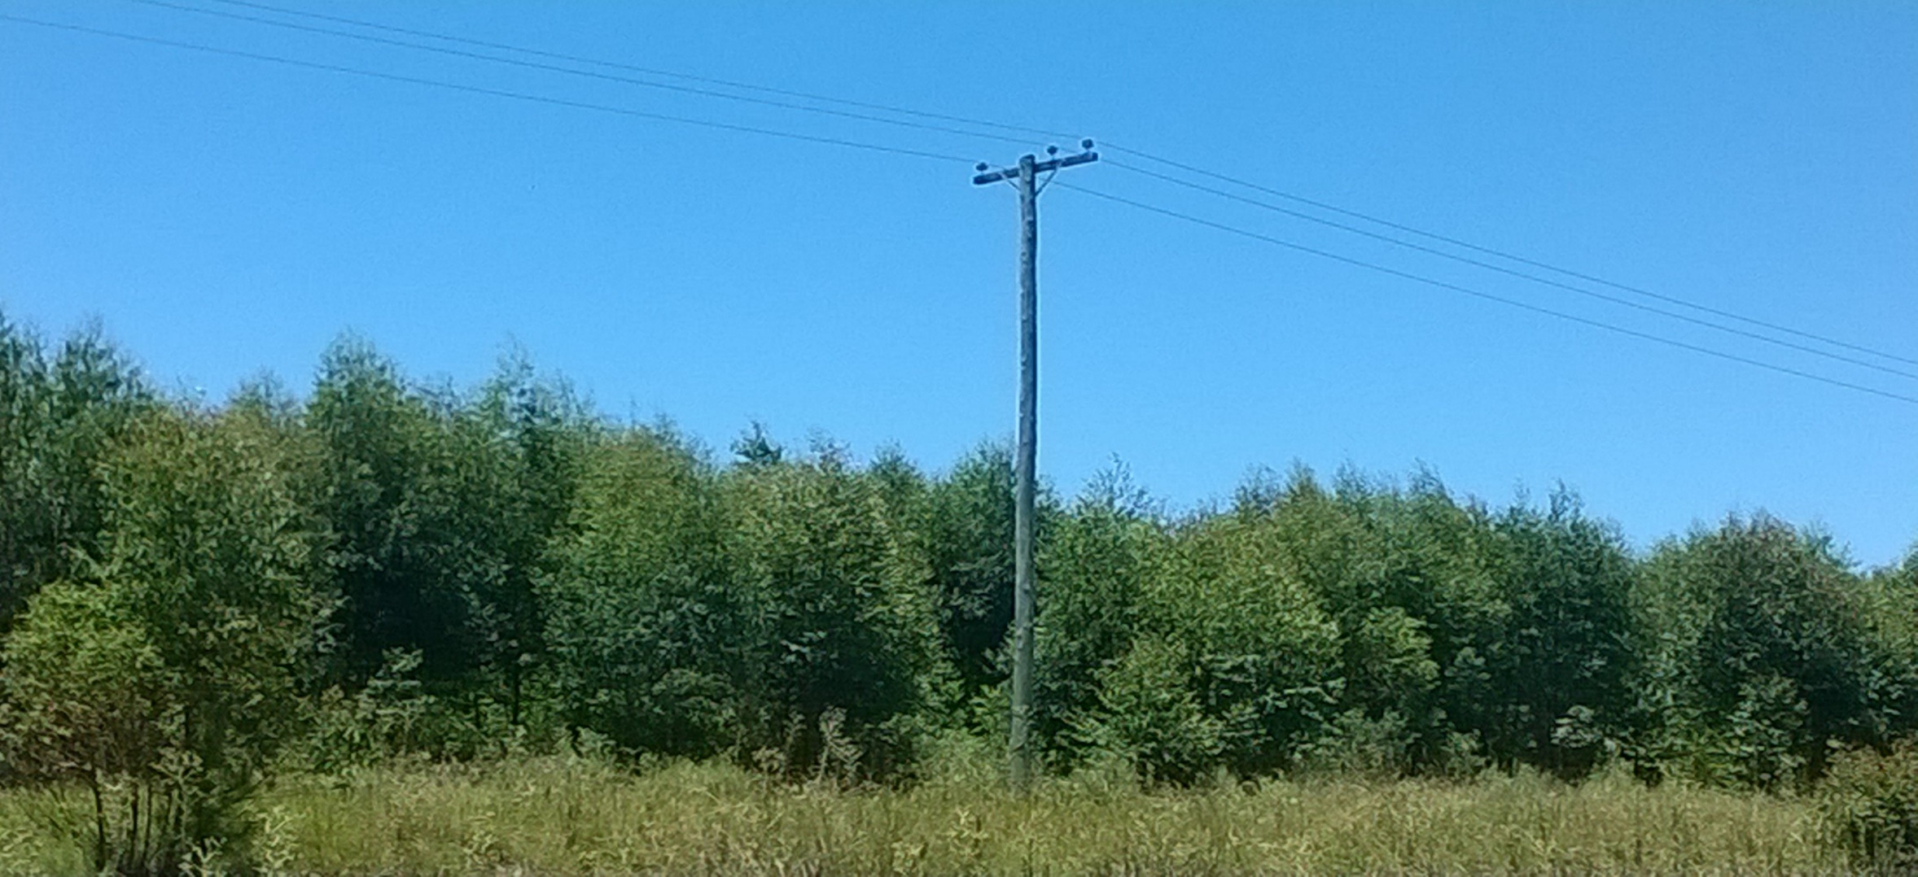
Situación de las instalaciones
- Estructuras de madera y conductor de sección menor
- Transformador de SET Aracama próximo a su capacidad nominal

Slide 16

Soluciones propuestas

Slide 17
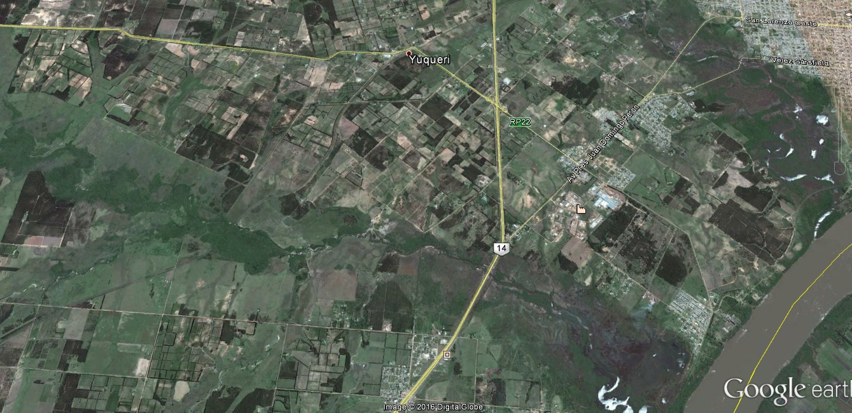
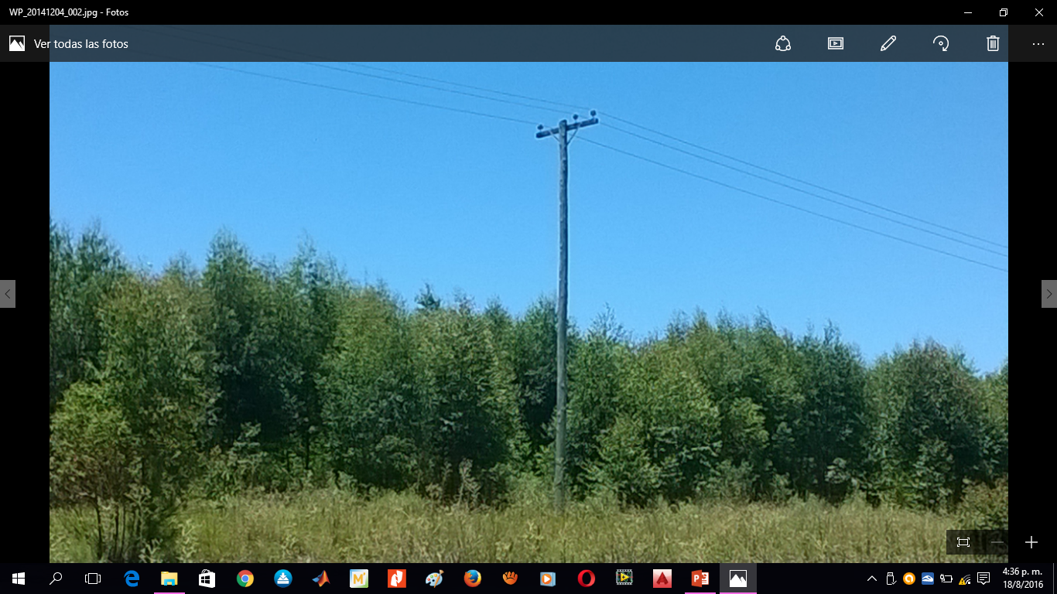
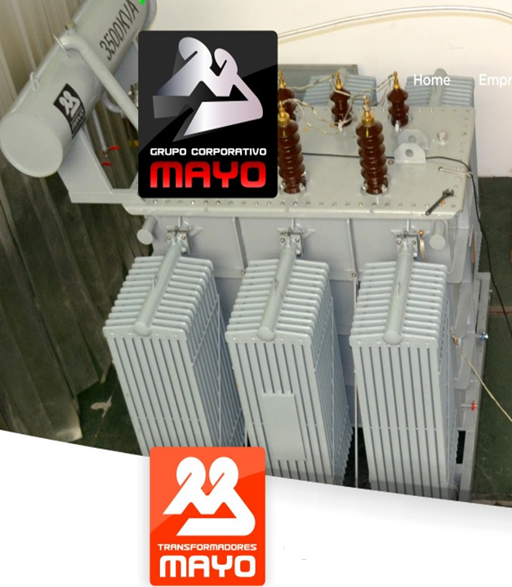
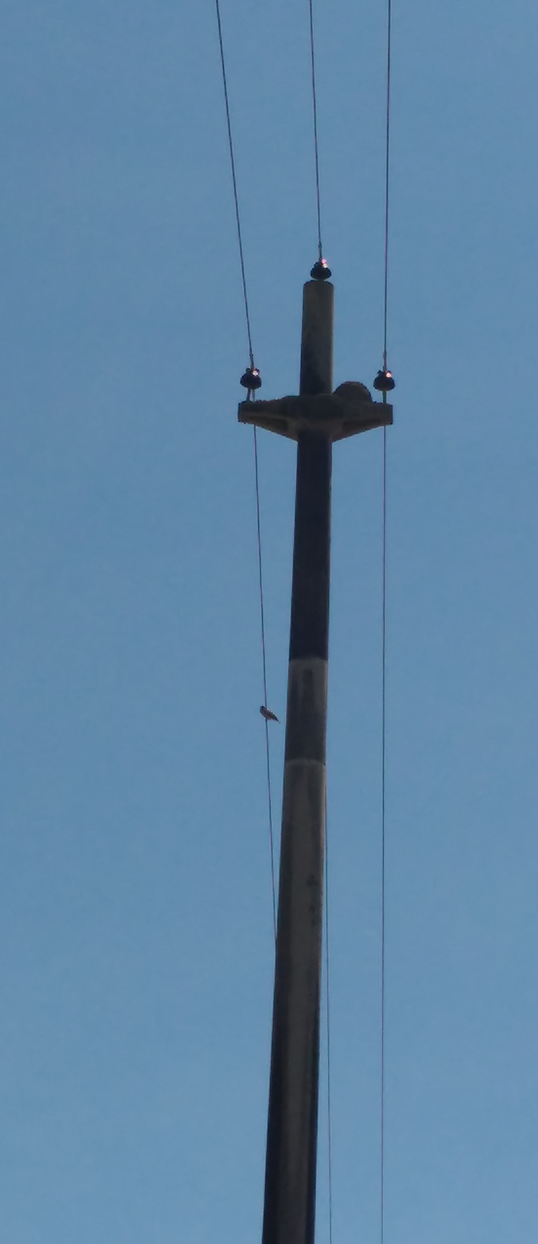
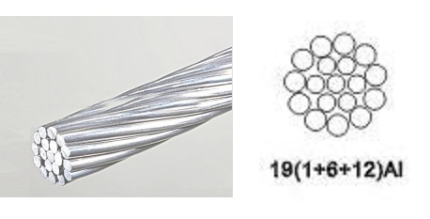
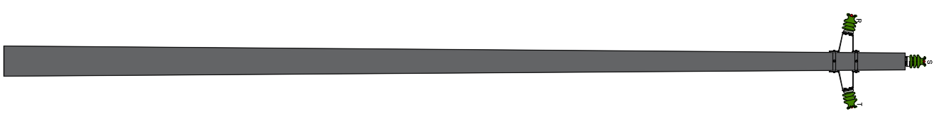
Solución propuesta
- Reemplazo de estructuras de madera por postes de H°A°.
- Nuevo conductor de aleación de Al de 50mm².
- Repotenciación de estación con transformador de 3500 kVA
- Línea aérea nueva que interconecte la estación Aracama con Yeruá Norte.

Slide 18
SET ARACAMA
S.oeste
Yeruá norte
S.este
S.oeste
Yeruá sur
S.este

Slide 19
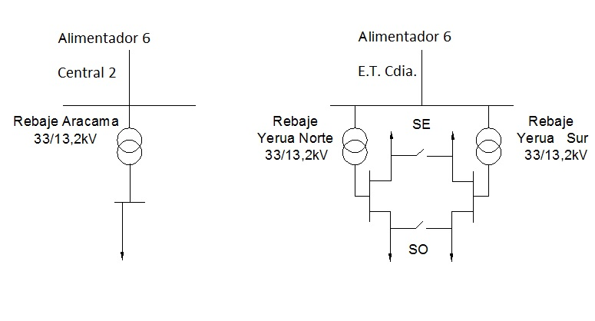


Beneficio de la interconexión

Slide 20
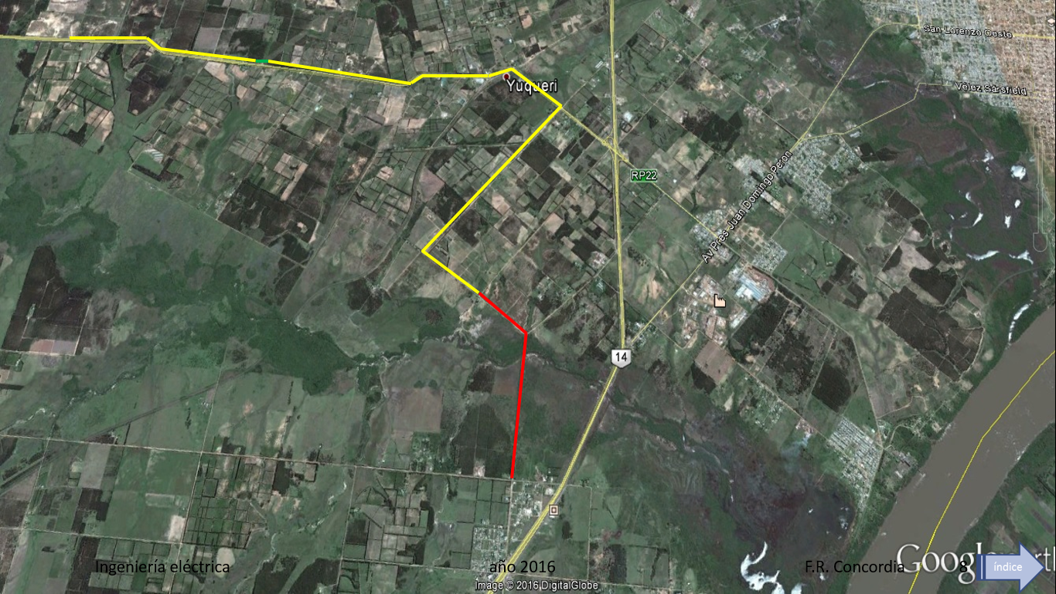

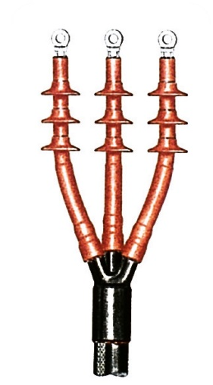
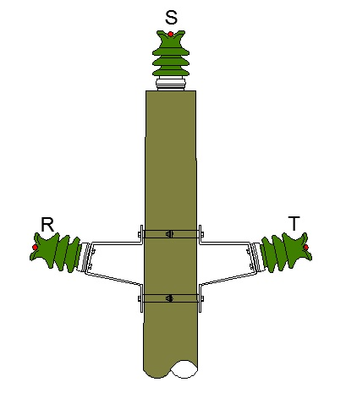
Tramo subterráneo
Línea a mejorar
Distancia:11,2 km
Conductor: 50mm ²
Poste: H°A°
Distancia:80 m
Conductor: Subterraneo 70mm²
Longitud total proyectada 13,9 km
Nueva interconexión
Línea existente YN
Distancia: 2,6 km
Conductor: 50mm²
Poste: H° A°

Slide 21

¿Hacia a donde vamos?

Slide 22


Misión
Visión
Objetivos
Fortalecimiento en las redes de MT de la zona sur, brindando al cliente energía de calidad que asegure el desarrollo de las actividades que allí se realizan.
Anhelamos con esta propuesta el bienestar del cliente a través de la prestación de un servicio competitivo y de alta calidad que satisfaga importantes necesidades sociales.

Slide 23

A largo plazo:
Sustento para el crecimiento agroindustrial de la zona, asegurando el suministro para futuras instalaciones.
A corto plazo:
Objetivos
Posibilitar el mantenimiento de las estaciones de rebaje, brindando el soporte adecuado en caso de falla o de cortes programados.

Slide 24



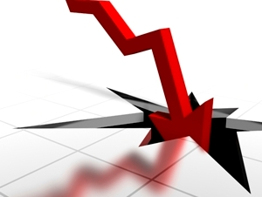
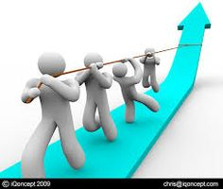
Debilidades:
Oportunidades:
Fortalezas:
Amenazas:
- Recuperación de la Inversión en corto tiempo
- Necesidad de cortes de suministro programados durante las obras
- Soporte ante fallas
- Incremento de los costos de la obra por demora
- Instalación con elevada vida útil
- Limitación en capacidad instalada en subestaciones de rebaje
- Ampliación de las subestaciones de rebaje
- Incremento de los costos en función de la tasa Badlar
- Aumento en la capacidad de transporte
- Reducción de la actividad económica de la zona
- Mayor flexibilidad de maniobras
- Disminución de beneficios tarifarios
- Bajos costos de operación y mantenimientos mínimos
- Menores tiempos de reposición del servicio
Análisis FODA

Slide 25
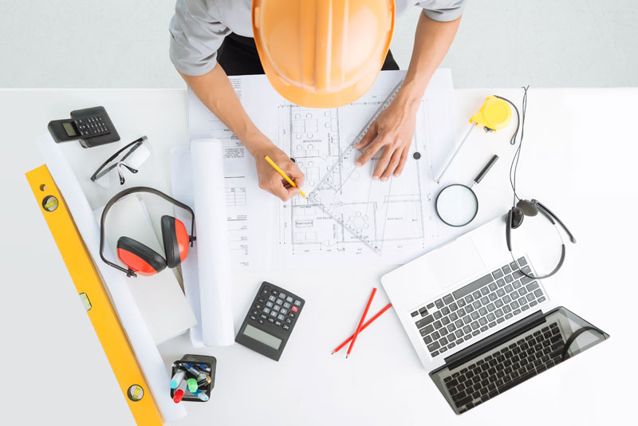
Planificación de las obras

Slide 26
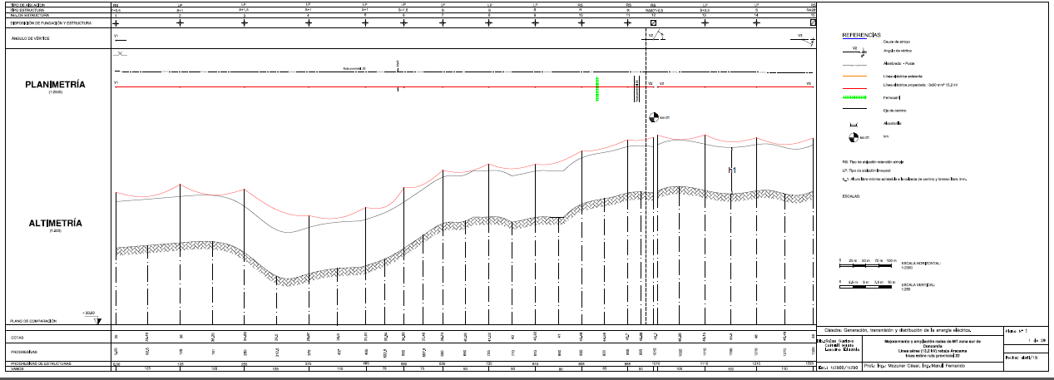
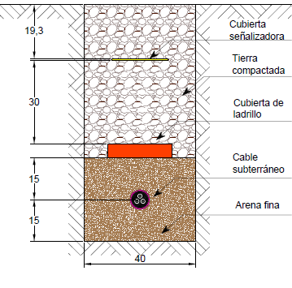
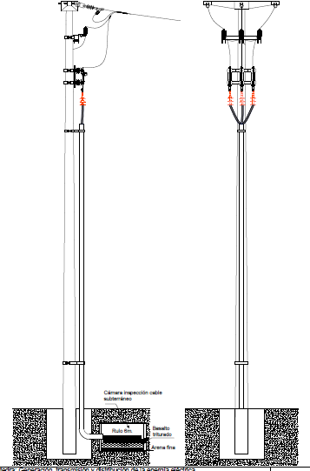
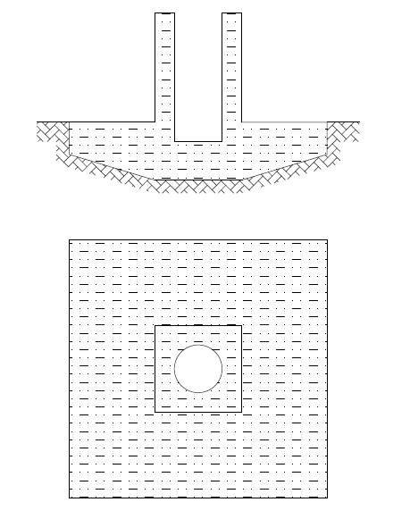
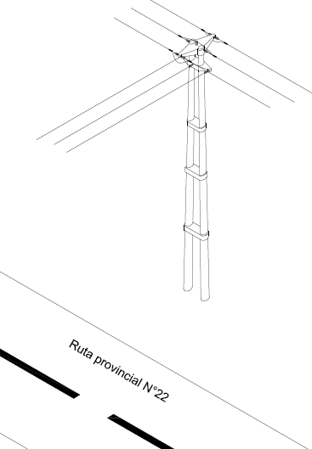
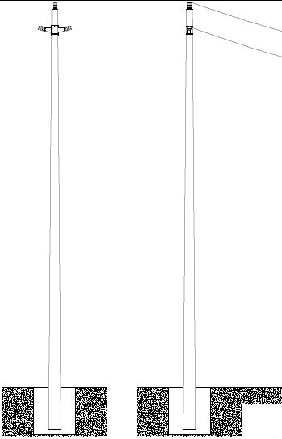
Planificación de las obras
Definición de la traza, estudio de suelos y planialtimetría
Construcción de bases de H°S° según proyecto
Armado de cabezales de estructuras
Montaje de columnas de H°A°
Tendido de conductores
Preparación de zanja tramo subterráneo
Montaje de acometida de subterráneos
Empalme de línea aérea y subterránea
Revisión general y puesta en servicio

Slide 27
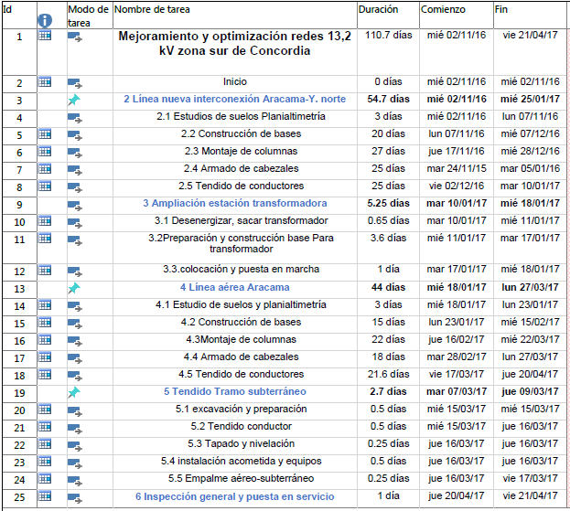
Teniendo un total de 111 días, sin tener en cuenta días de lluvia

Slide 28

Presupuesto

Slide 29
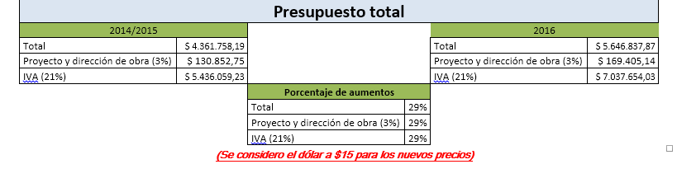
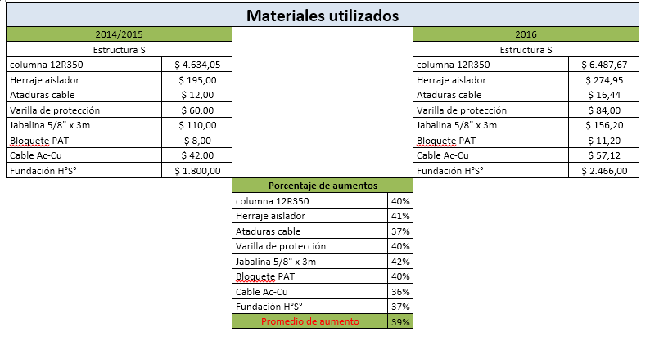
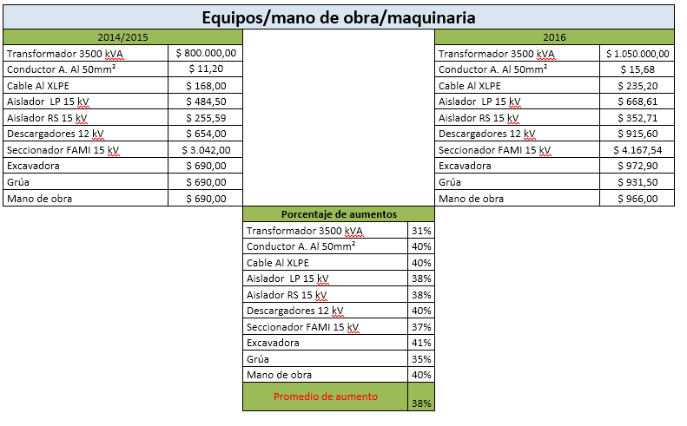

Presupuesto
A continuación se adjuntan el presupuesto original de la obra y el correspondiente a la actualización de precio.

Slide 30
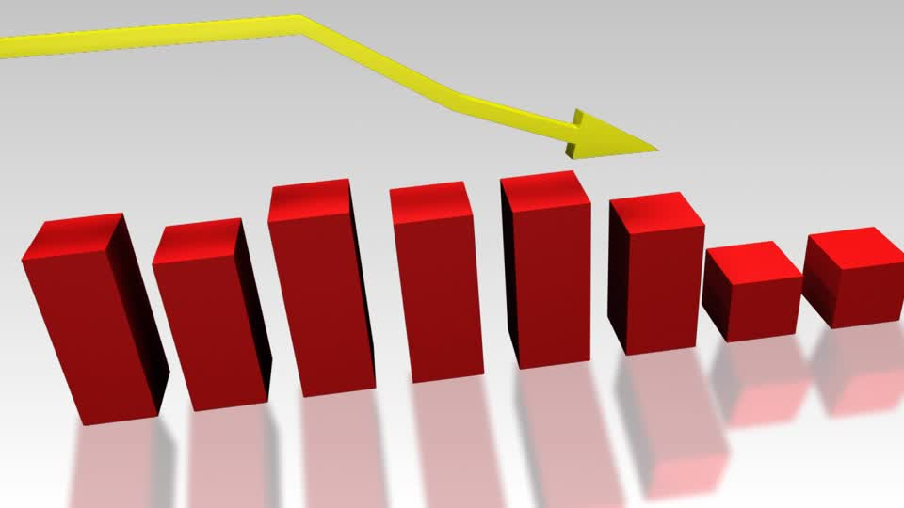
Riesgos

Slide 31
Mercado
Crecimiento de la demanda energética inferior al previsto en las hipótesis, ya que el desarrollo de actividades de medianos y grandes usuarios influye de manera significativa en proyecciones de energía y potencia
Económicos
Crecimiento de la economía no corresponda con el estimado, aumento en la tasa de interés, disminución en beneficios debido a la regulación del cuadro tarifario.

Slide 32

PLAN DE MARETING

Slide 33
Investigación del mercado
En los últimos años la zona estudiada alcanzó un desarrollo importante debido al crecimiento demográfico y a las actividades agrícolas e industriales. Este desarrollo genera la necesidad de planificar las ampliaciones y mejora en las instalaciones, ya que las actuales no podrán asegurar el suministro continuo a mediano y largo plazo.
Hay que tener en cuenta que el objetivo del proyecto no es generar una ganancia neta, sino satisfacer las necesidades de los asociados actuales y futuros de la región.
  Segmentación
El proyecto se dirige a la pequeña, mediana y gran demanda de energía asegurando el suministro y al mismo tiempo adquiriendo un aumento en la confiabilidad y calidad del servicio prestado.
Diferenciación
La solución adoptada minimizará los costos de mantenimiento debido a la elevada utilidad de las instalaciones, brindará un servicio con mayor continuidad y menores tiempos de reposición del servicio debido a la posibilidad de anillado de las subestaciones de rebaje.
Posicionamiento
La ejecución del proyecto permitirá abastecer la demanda de energía durante la vida útil de las instalaciones, cumpliendo con los requisitos de calidad establecidos por el ente regulador (EPRE) y admitiendo el aumento del consumo energético proyectado.

Slide 34

Análisis económico y financiero

Slide 35
Análisis económico y financiero
Recupero de la inversión: el monto total invertido será recuperado por medio de la venta de energía, ahorros por mantenimiento, material recuperado.
Flujo de fondos: ingresos, egresos que son inversión inicial (25% empresa 75% préstamo), gastos de operación y mantenimiento, administrativos 1%).
Para el análisis se consideraron tres escenarios pesimista, intermedio y optimista con tasas de crecimiento de 1,5%, 3,5% y 6% respectivamente.

Slide 36
  Recupero de la inversión
El monto total invertido en el proyecto será recuperado por medio de la energía comercializada en la zona además de ahorros por mantenimiento y un porcentaje de material recuperado de las instalaciones actuales.
    Ingresos
El principal ingreso del proyecto proviene de la venta de energía, este es un ingreso del tipo diferencial, proviene de la diferencia entre la venta de energía prevista con la obra terminada y la venta en el año de inicio del proyecto. Para el cálculo se aplica el cuadro tarifario provincial vigente.
Se tiene en cuenta también el ahorro al evitar el reemplazo de postes de madera actuales
Por último tenemos como egreso el pago del préstamo solicitado. Las características del mismo son:
Monto financiado: $ 5.278.241
Cuotas: 12 semestrales fijas
Plazo: 6 años
Sistema de amortización: Alemán
Tasa de interés: estará compuesta por una tasa fija y una variable. La fija será de 12% TNA mientras que la variable se determina en función de la tasa Badlar.
    Egresos
Los egresos que se tienen son la inversión inicial la cual se compone de un 25% de capital de la Cooperativa y el 75% restante proviene del préstamo solicitado al banco de inversión y comercio exterior (BICE).
La compra de energía se realiza al mercado mayorista (CAMMESA)
EL otro egreso son los gastos de operación y mantenimiento, facturación y administración. Cada una de estas actividades se estima como el 1% del beneficio de la venta de energía.

Slide 37
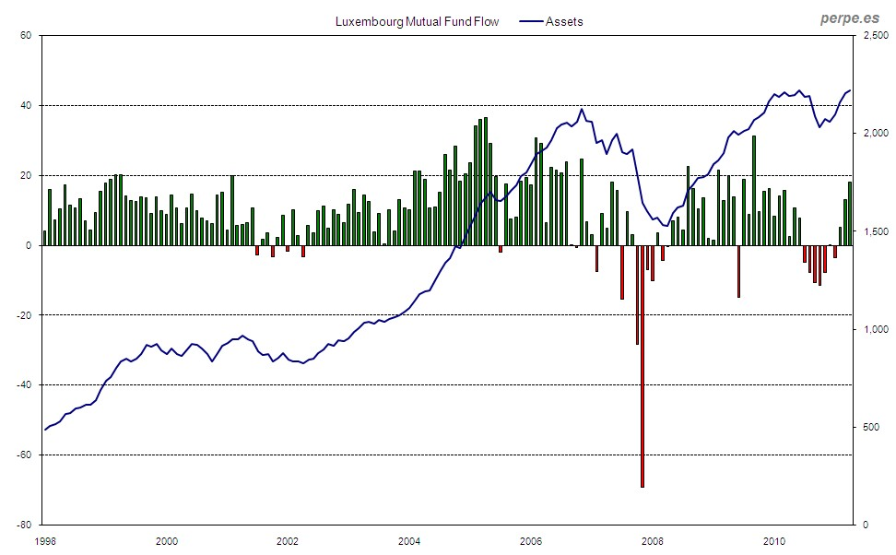
FLUJO DE FONDOS

Slide 38
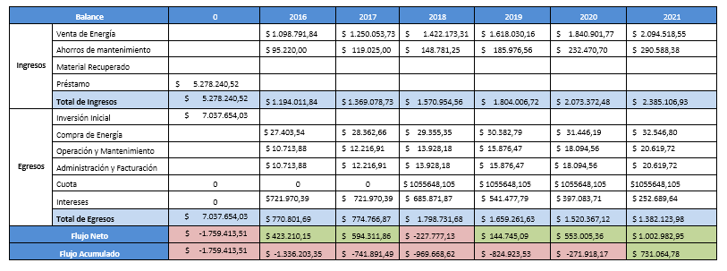


Escenario intermedio
Calculado en el primer estudio
Incrementos:
VAN= 152%
TIR= 48%

Slide 39
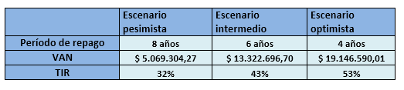
  Rentabilidad de la inversión
De acuerdo a los valores obtenidos en los indicadores económicos el proyecto resulta rentable para los tres escenarios. En los tres casos, la tasa interna de retorno resulta positiva por encima de la tasa de descuento y los valores del VAN también arrojan valores favorables, por lo que se asegura el recupero de la inversión antes del plazo de vida útil del proyecto. Obviamente los mayores beneficios se dan en el escenario optimista ya que como se ve en la tabla siguiente se obtiene un elevado VAN, lo que nos da como resultado una TIR elevada al final de la vida útil del proyecto.

Slide 40

Conclusiones

Slide 41



Resultados
Costos
Mejora en la calidad del producto para usuarios existentes y futuros.
Aumento en la capacidad de transporte.
Cumple con requerimientos medioambientales.
Inversión fácilmente recuperable aun para escenarios de crecimiento desfavorables.
$ $ 7.037.654,03
Recuperables en 6 años (Escenario Intermedio).
Plazos
  Plazo estimado de conclusión de obras: 111 días

Slide 42
Gracias por su atención!

